Slide 1
Планирование и организация проведения итогового сочинения в 11 классах
2021-2022 уч.год
Совещание заместителей директоров по УВР
Борисова Т.В., методист по учебным предметам
МКУ «Отдел образования»
24.11.2021

Slide 2
Нормативная база проведения ИС-11
приказ МО и Н РТ от 10 ноября 2021 года № под-1432/21 «Об утверждении инструкций по организации и проведению итогового сочинения (изложения) в 2021/2022 учебном году»
приказ МО и Н РТ от 19 ноября 2021 года № под-1501/21 «Об утверждении правил заполнения бланков и отчетных форм для проведения итогового сочинения (изложения) в 2021/2022 учебном году»
приказ МО и Н РТ от 19 ноября 2021 года № под-1504/21 «О проведении итогового сочинения (изложения) в 2021/2022 учебном году»
приказ МКУ «Отдел образования» от 22 ноября 2021 года № 372-осн. «О проведении итогового сочинения (изложения) в 2021/2022 учебном году»
Приказ ОУ «О проведении итогового сочинения (изложения) в МБОУ_____________ в 2021/2022 учебном году»

Slide 3
График подготовки и проведения ИС-11
Даты проведения
1 декабря 2021 года
2 февраля 2022 года
4 мая 2022 года

Slide 4
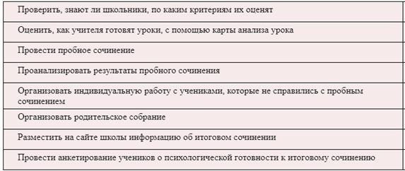
Задачи за месяц до итогового сочинения

Slide 5
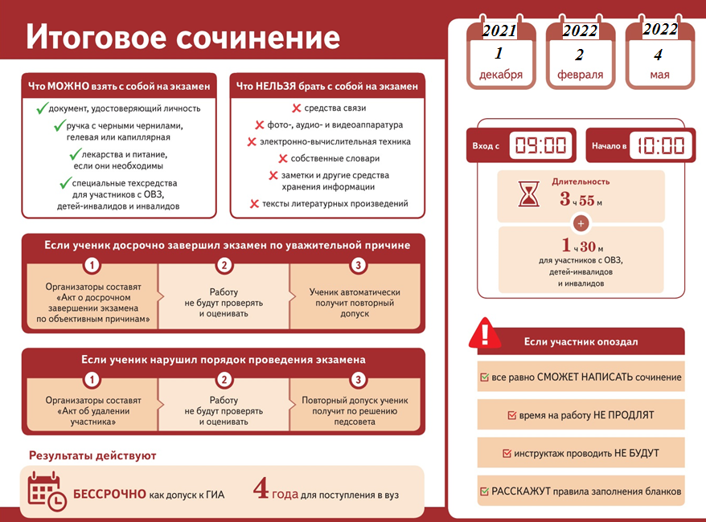

Slide 6
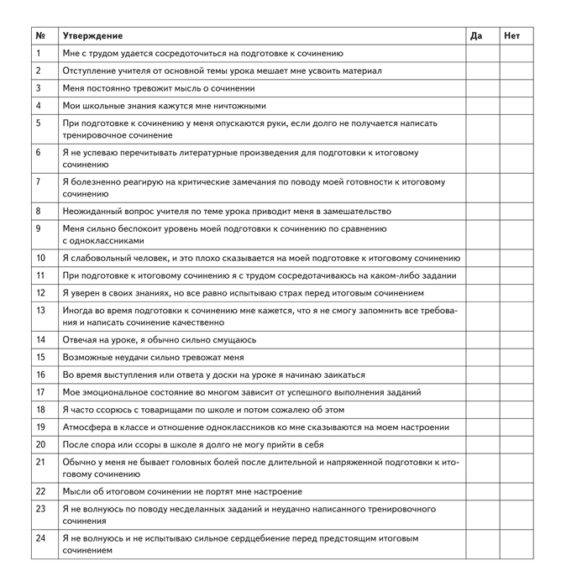
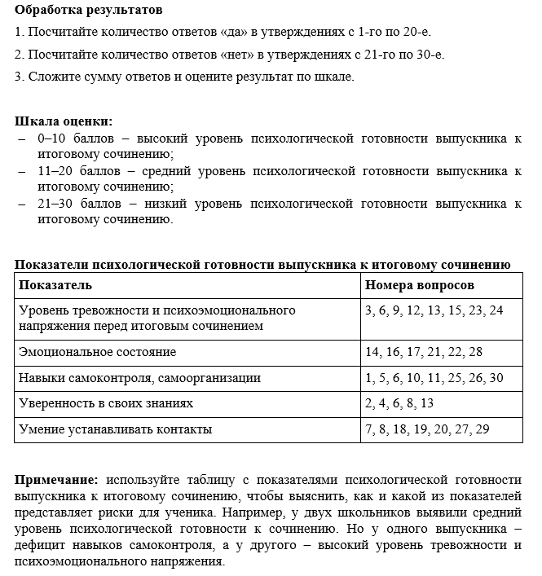
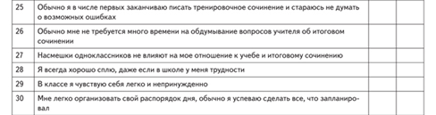
Анкета для выпускников «Насколько я психологически готов к итоговому сочинению»

Slide 7
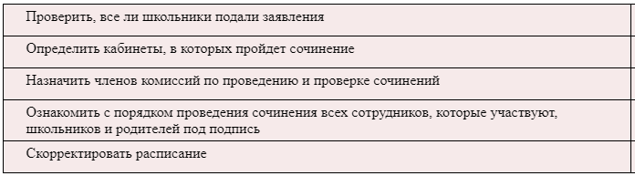
Задачи за две недели до итогового сочинения

Slide 8
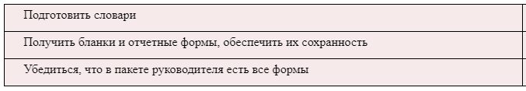
Задачи за два дня до итогового сочинения

Slide 9
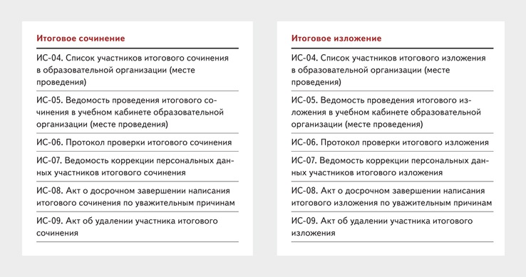
Формы, которые входят в пакет руководителя

Slide 10
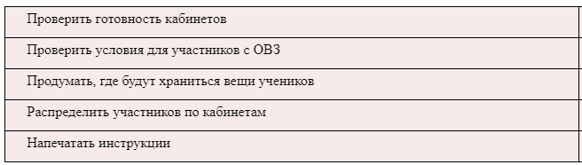
Задачи за день до итогового сочинения
Подготовить технику для видеонаблюдения.

Slide 11
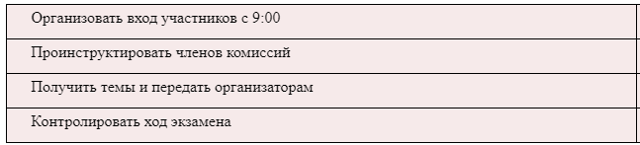
Задачи в день итогового сочинения

Slide 12
Задачи в день итогового сочинения
Организаторам:
Собрать бланки ИС.
Заполнить отчетные формы.
Техническим специалисту:
Распечатать копии бланков ИС.
Сохранить на диск файлы видеонаблюдения.
Ответственному за проведение ИС-11:
Направить отчеты по формам (Приложение № 5,6 к приказу МКУ ОО) до 14.00 часов в день проведения итогового сочинения (изложения) на электронный адрес btv.1981@yandex.ru.
Сдать 3 конверта: 1-ый конверт- оригиналы бланков,
2-ой конверт- копии бланков,
3-ий конверт- отчеты.
Сдать диск с видеонаблюдением.

